Slide 1
Aktivni odmori med delom
Tjan kristan

Slide 2
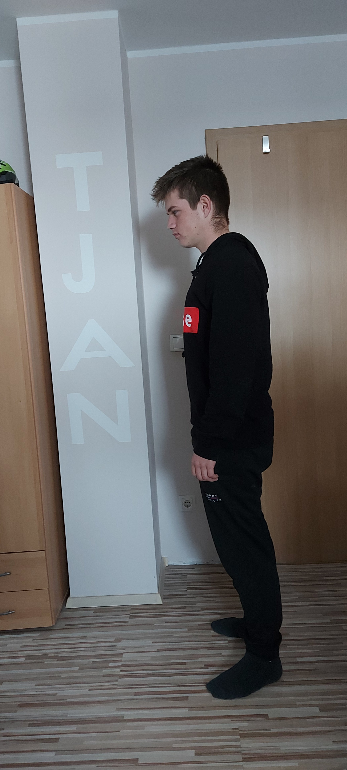
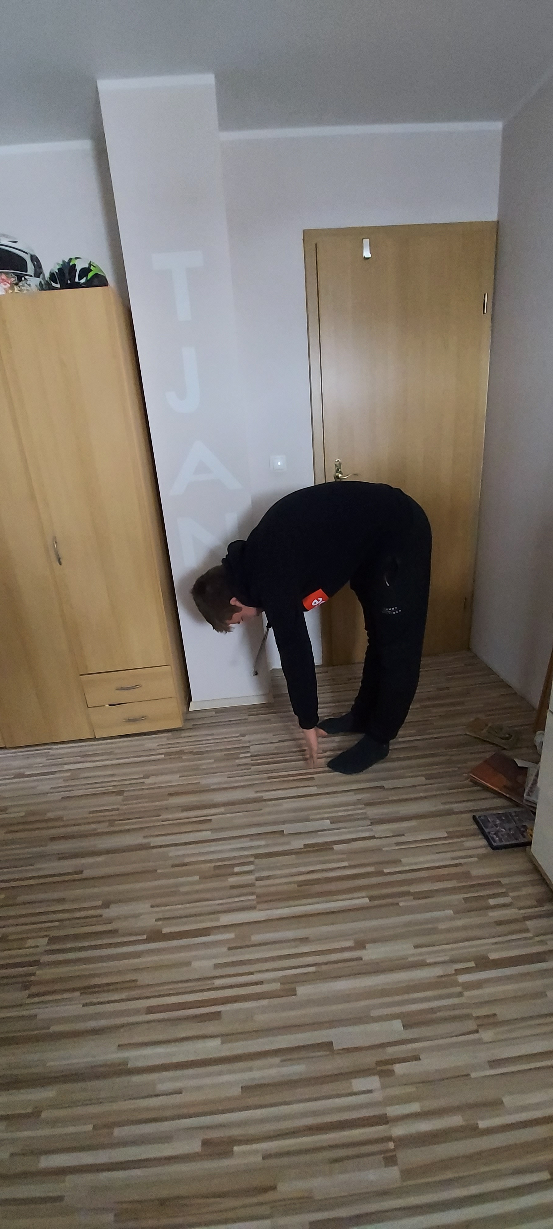
predklon
Začetni položaj:
Stojimo poravnano.
Izvedba:
Preklonimo se tako , da nog ne pokrčimo is se z
iztegnjenimi rokami dotaknemo tal zadržimo 3
sekunde in se spet poravnamo.

Slide 3
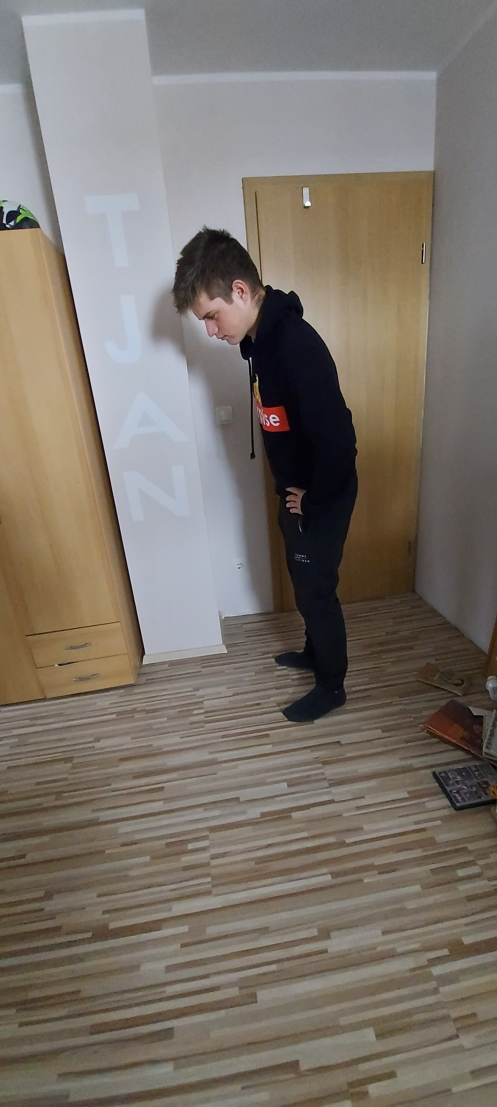
Razgibavanje z boki
Začetni položaj :
Stojimo poravnano in roke položimo na boke
Izvedba:
Z boki krožimo 15 sekund v levo stran , in 15 sekund
v desno.

Slide 4
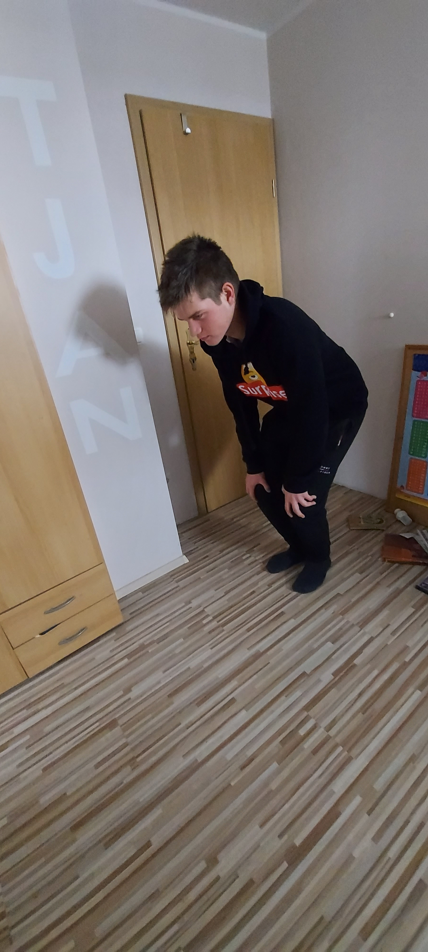
Razgibavanje kolen
Začetni položaj :
Stojimo rahlo sklonjeni, tako da lahko
roke položimo na kolena.
Izdedba:
Z rokami na kolenih krožimo 20 sekund v levo smer in
20 sekund v desno.

Slide 5
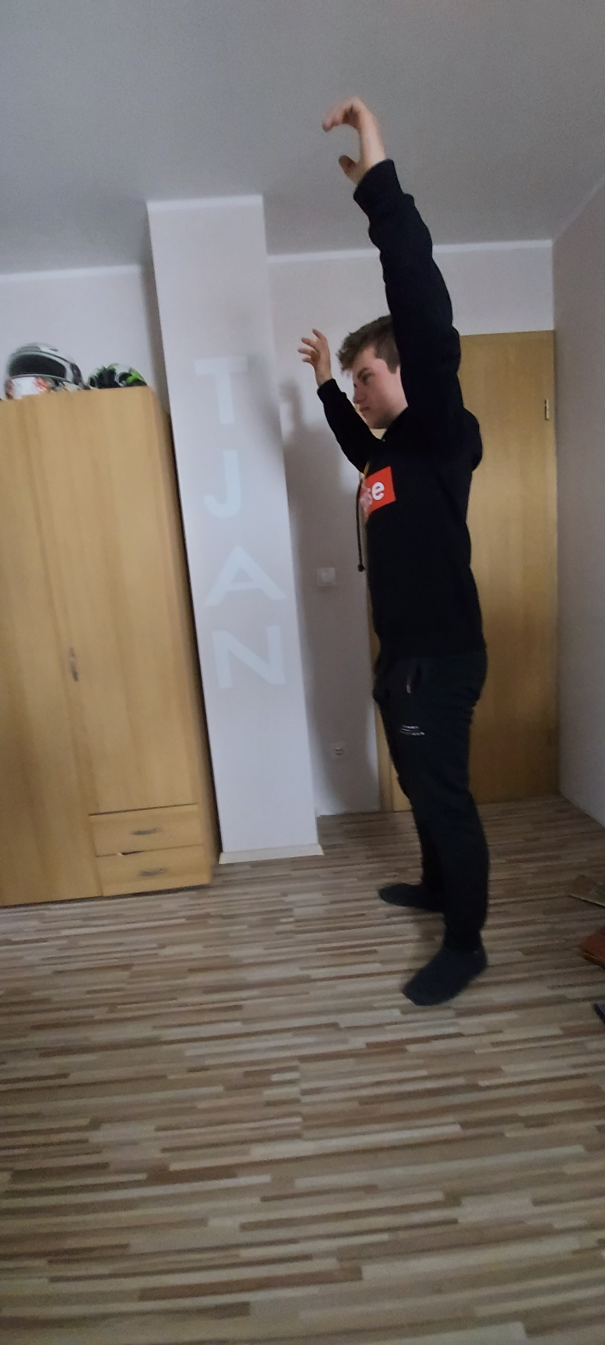
Razgibavanje ramen
Začetni položaj:
Stojimo poravnano in roke imamo sproščene.
Izvedba:
20 sekund krožimo z obema rokama naprej,
in 20 sekund nazaj.

Slide 6
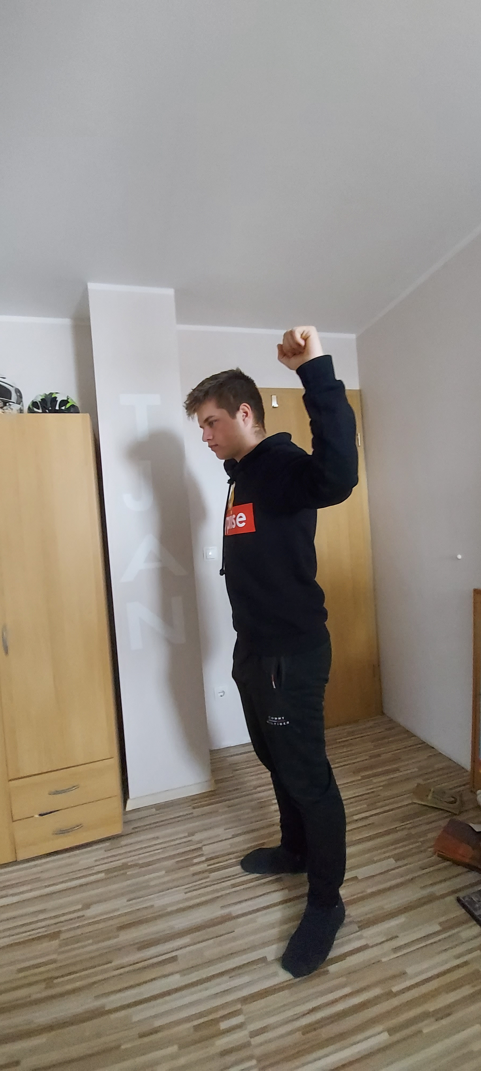
Razgibavanje komolcev
Začetni položaj:
Komolce dvignemo v višino ramen ,
tako da pesti gledajo gor.
Izvedba:
Z komolci krožimo 10 sekund naprej in 10
sekund nazaj.

Slide 7
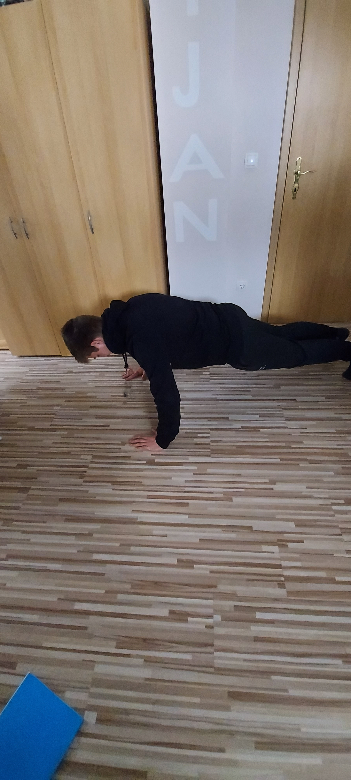
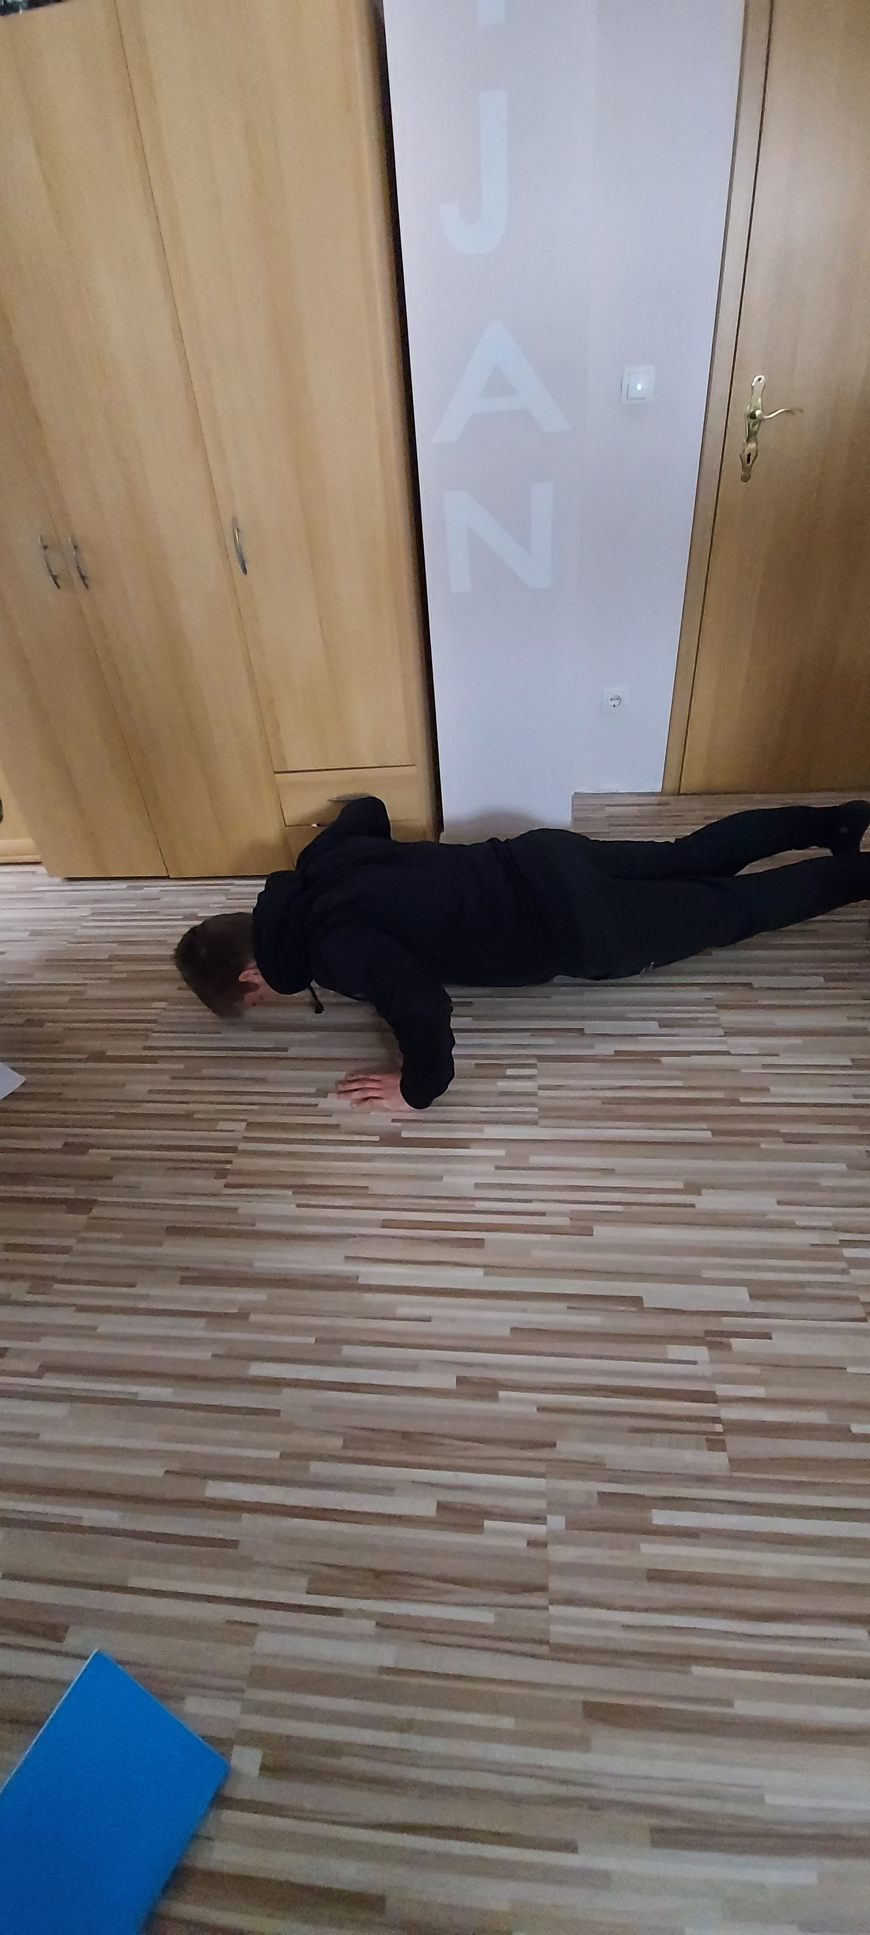
sklece
Začetni položaj:
Na tla se postavimo v začetni položaj.
In roke postavimo v širino ramen.
Izvedba:
Iz začetnega položaja se spustimo do tal ,
gledamo naravnost v tla in se dvignemo nazaj.
To ponovimo 10x.

Slide 8
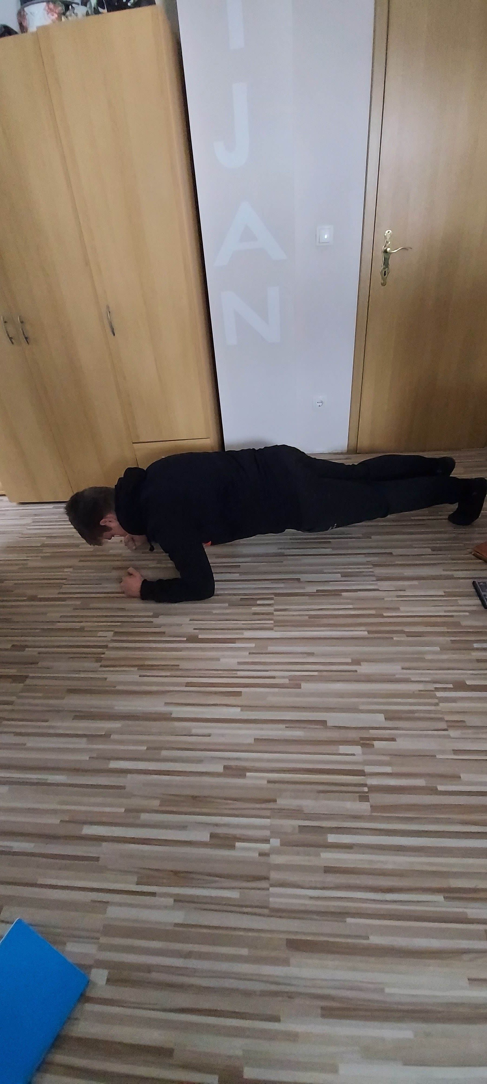
Deska
Začetni položaj:
Roke postavimo v širino ramen in se dvignemo.
Izvedba:
Naredimo 2 seriji po 15 sekund.

Slide 9
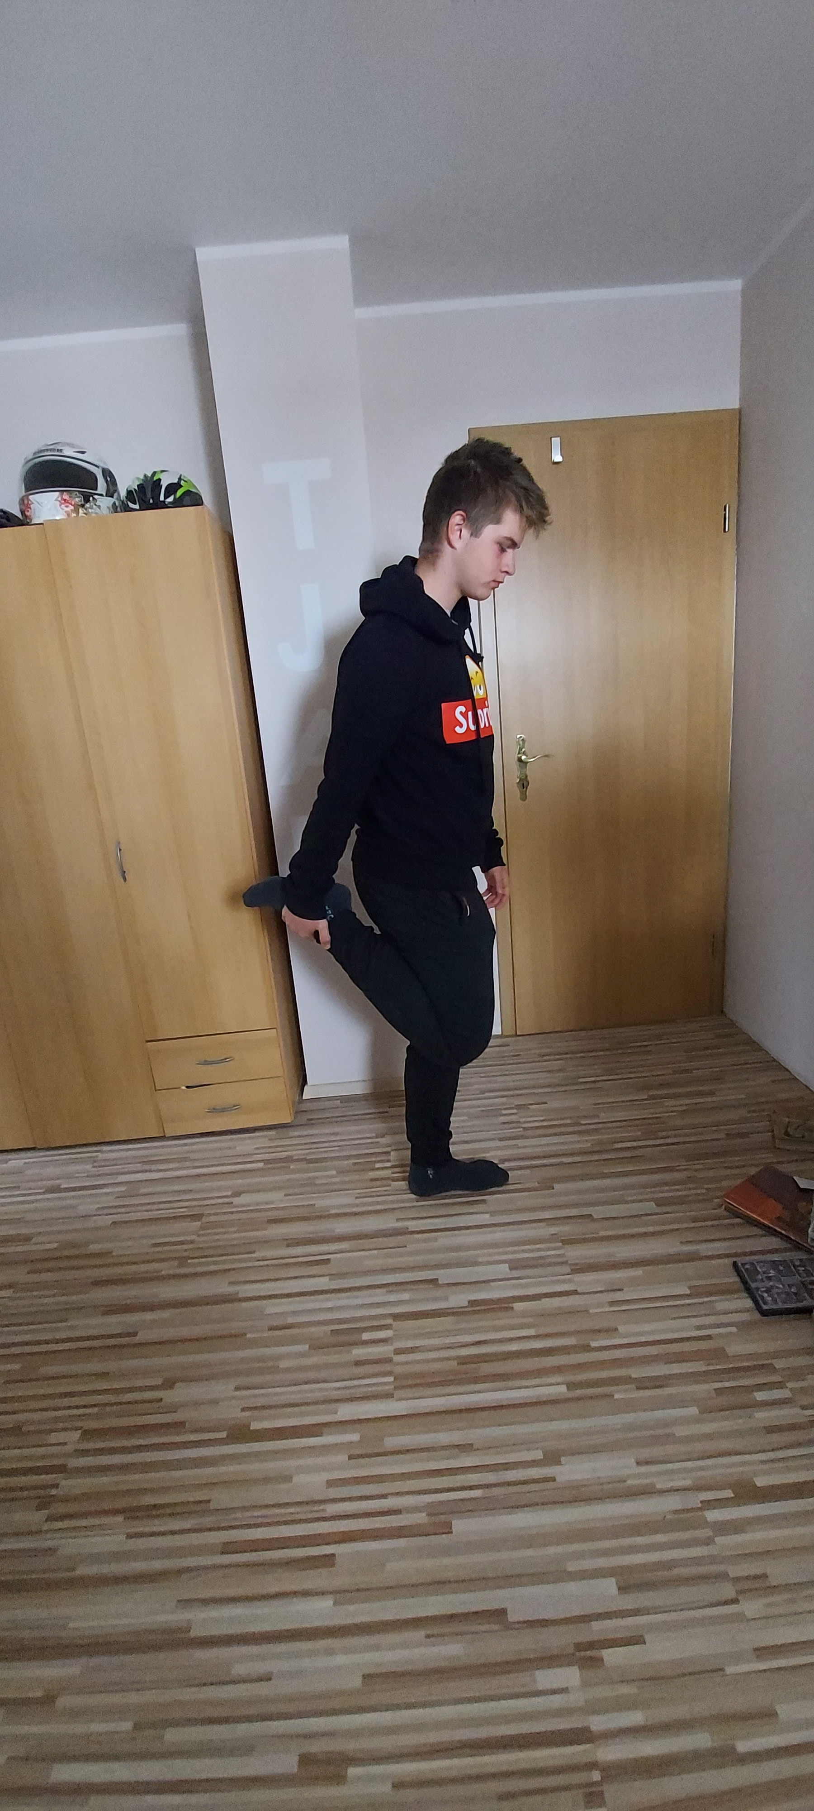
Raztezanje nog
Začetni položaj:
Stojimo poravnano , nogo upognemo nazaj ter
se držimo za glježenj.
Izvedba:
Najprej desno nogo držimo 15 sekund
nato še levo.

